Slide 1
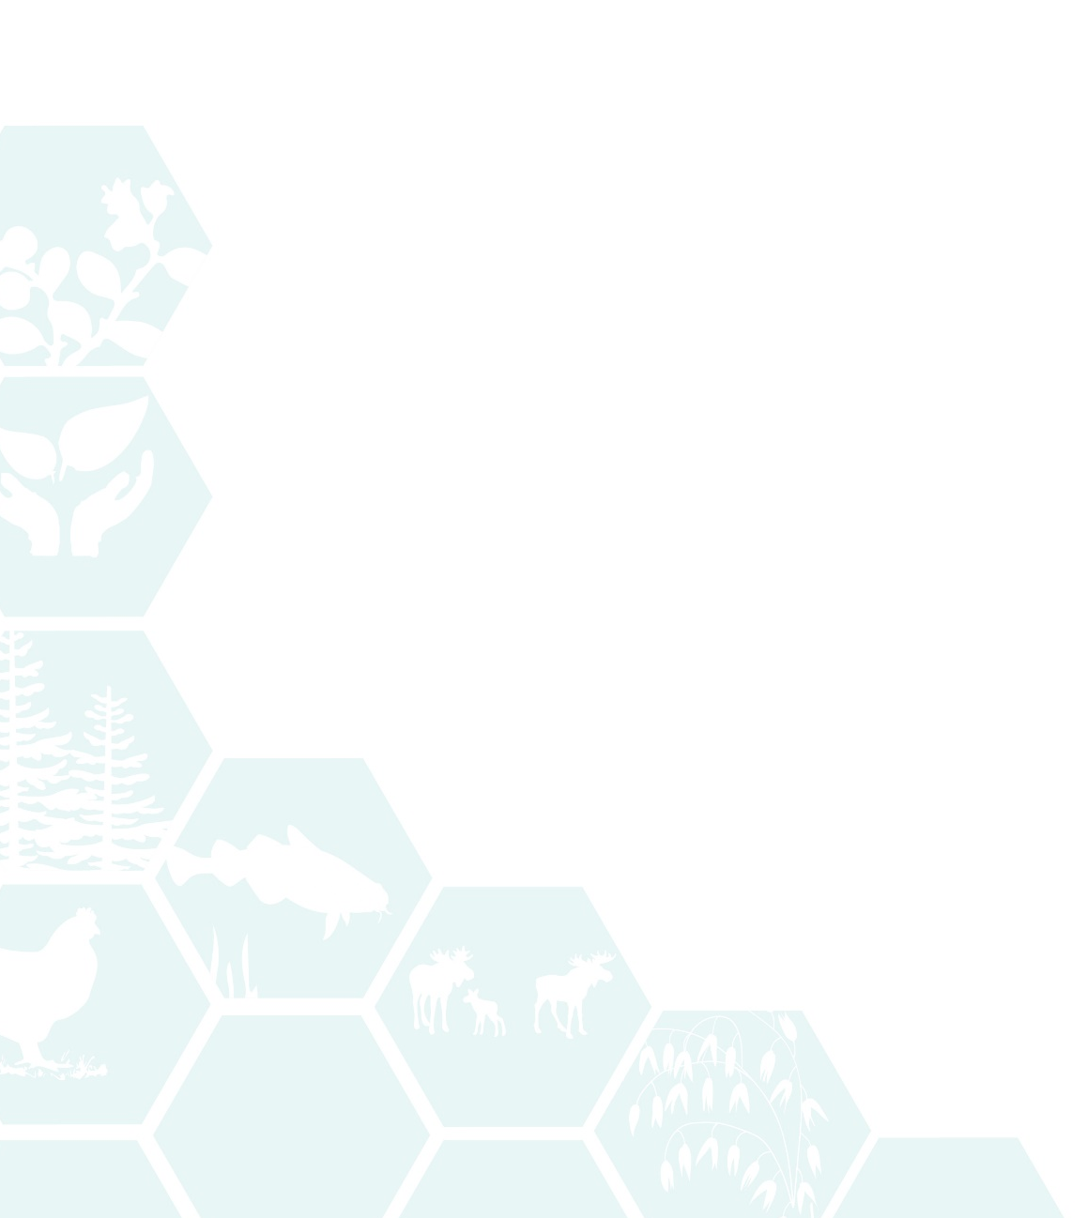

Odlad mångfald i skolträdgården
Odlingsår 4-5

Slide 2
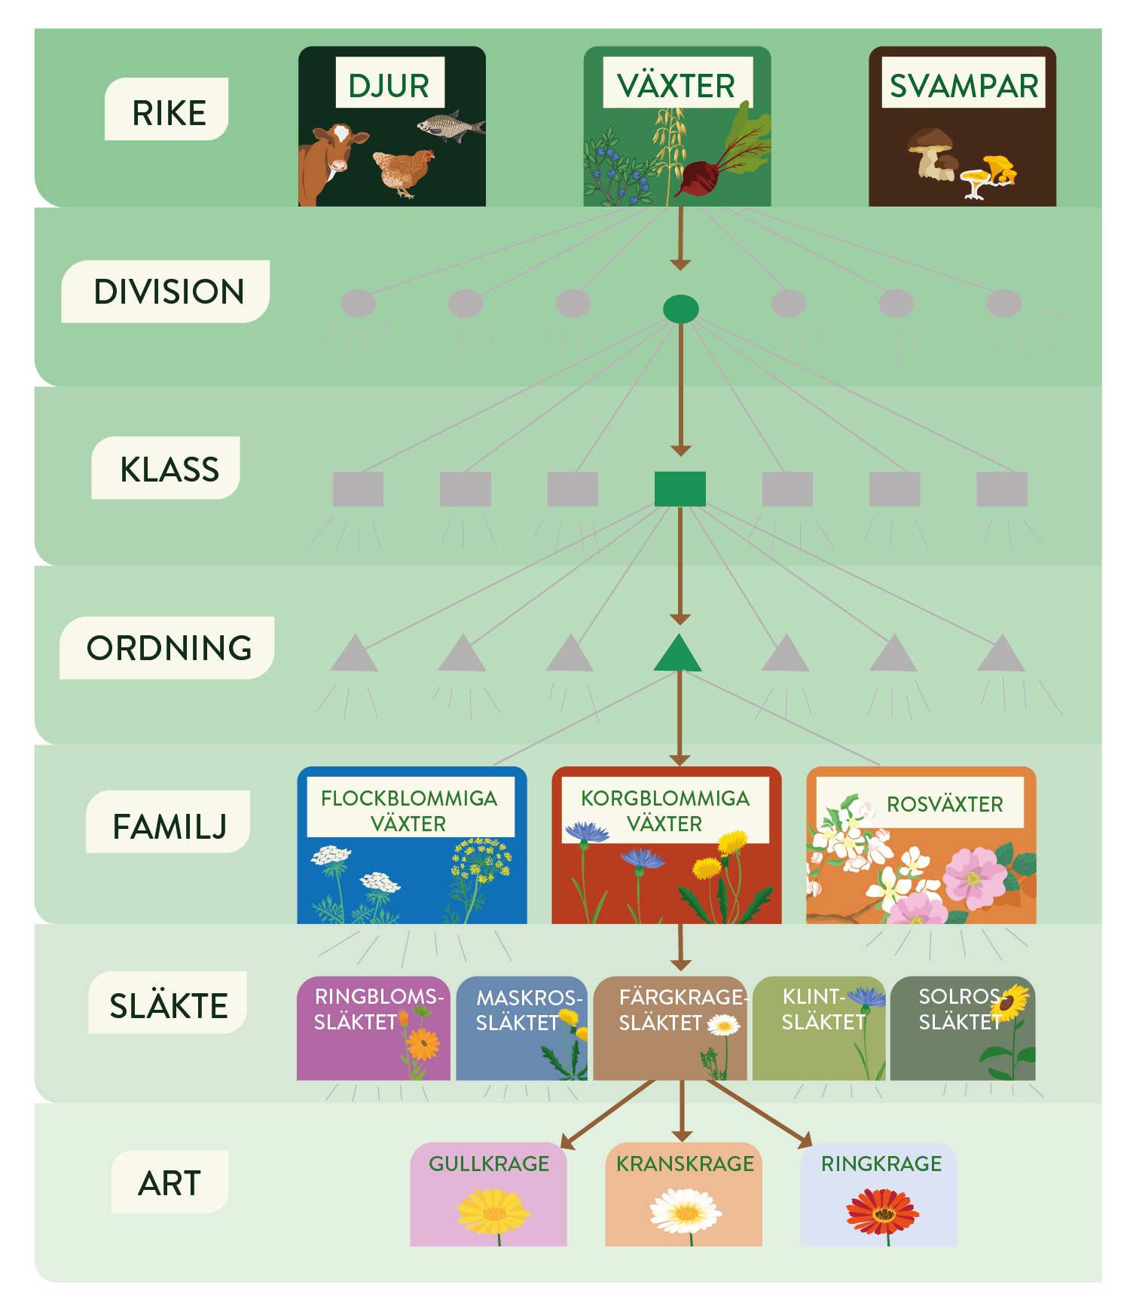
Växtsystematik

Slide 3

Centrala begrepp
Biologisk mångfald eller biodiversitet är variationen av sorter, arter och livsmiljöer i naturen.
Odlad mångfald är variationen av sorter, arter och livsmiljöer inom jordbruk och trädgård.
Lantsorter är en variation eller sort av en växt som skapats genom att man år efter år tagit eget utsäde av en växt och använt lokalt. De är anpassade till just den miljön där de odlats.
Kulturarvssorter kan vara förädlade, men är gamla sorter. Vad som räknas som gammal varierar dock. Längre än 50 år i odling/odlats sedan innan 1950 är två definitioner.
Ekologiskt certifierade sorter handlar inte om att sorten i sig bidrar till genetisk mångfald, men utsädet är producerat utan gifter och konstgödsel.

Slide 4
Centrala begrepp
Pollinering är överföringen av pollen från en blomma till en annan. Detta gör att växten bildar frön och frukter. Pollinering sker ofta av insekter, såsom bin, eller av vinden.
Mull är det näringsrika lagret på jordytan där växter växer. Den är lös och innehåller organiskt växtmaterial samt sand, lera och små organismer.
Jord är jordlagret ovanpå jordens steniga skorpa, bestående av stenar, sand, lera, jord och organiskt material. Det är en viktig plats för växter att växa på och en livsmiljö för många djur.
Gödsel är ämnen som tillsätts i jorden eller växterna för att ge dem mer näring och växa bättre. Gödsel kan vara organiskt (t.ex. kompost, stallgödsel) eller kemiskt framställt.

Slide 5

Odla för biologisk mångfald

Slide 6
Pollinatörsvänliga växter hjälper flygande insekter
Diken och trädgårdar är viktiga! En del forskning (Storbritannien) visar att t.ex. humlor överlever bättre närmare staden, för att där finns trädgårdar!
Vilda ängsblommor är bäst för våra insekter här. Anlägg en liten äng,
genom att låta en del av trädgården stå orörd. Hägna in den så att den får vara ifred för barn och gräsklippare.
genom att medvetet så in en mix av ängsväxter – kontrollera att det är nordiska växter.
Så dragväxter för humlor och bin, t.ex. oregano, mynta, isop, kärleksört, cikoria, blåklint och gurkört.
Notes:
I den här artikeln förklaras lite om varför inhemska växter är bäst https://rikaretradgard.se/sa-lyckas-du-odla-vilda-inhemska-vaxter/
I den här artikeln ges tips på växter som blommar länge på hösten: https://rikaretradgard.se/lat-det-blomma-langt-in-pa-hosten/
I den här artikeln finns en lång tabell med dragväxter för bin: https://alltombiodling.se/bivaxter-draglista/

Slide 7
Gröngödsling hjälper mikrolivet i jorden
Grönsaksodling kräver näring. Om man odlar intensivt tar näringen slut. Då måste man gödsla.
Näringsämnen urlakas ur jorden i högre grad om den är bar, alltså om det inte växer något.
Näringsämnen tillförs jorden av vissa växter, kvävefixerande växter.
Näringsämnen tillförs också om man myllar ner gräsklipp eller växtdelar. Då ökar också mängden mull i jorden.
Gräsklipp, växtdelar och kvävefixerande växter bidrar med mat till organismerna som lever i jorden.

Slide 8
Odla gröngödslingsväxter
För att täcka jorden och hindra att ogräs gror: t.ex. bovete (också bra dragväxt för bin)
För att luckra upp jorden: honungsfacelia, gurkört
För att öka mängden kväve i jorden: klöver, t.ex. blodklöver, åkerböna eller ärter.

Slide 9
Odlad mångfald i form av gamla sorter

Slide 10
Hurdana lantsorter finns i Finland och Sverige?
Många av de lokala sorterna har sedan länge gått förlorade.
Också förr köpte man utsäde från södra Europa.
De sorter som finns bevarade är växter med kort säsong, alltså som hinner gå i blom och sätta frö i vårt klimat.
De sorter som finns är av grödor man odlade mer allmänt förr. Sallat odlades t.ex. inte särskilt mycket i jämförelse och kulturarvsfrö du köper av dem kommer från södra Europa.

Slide 11
Vad kan man hitta lantsorter av?
Spannmål (råg, havre, korn, vete)
Kål (rova, kålrot)
Ärter (sockerärt, foderärt)
Bondböna
Kummin
Tomat
Främst vegetativt förökade: potatis, potatislök, rabarber, humle.

Slide 12
Var kan man hitta utsäde?
Lantsorter är ofta inte till salu i fröhandeln, eftersom gällande lagstiftning gör det svårt.
Kulturarvssorter i de flesta fröfirmors sortiment kommer från andra delar av Europa.
Kulturarvssorter från Finland och Sverige kan undantagsvis finnas att köpa i vanliga fröfirmors utbud.
Föreningar, som lokala trädgårdsföreningar, samt nationella Sesam och Maatiainen har många sorter i odling hos sina medlemmar och kan dela frö.

Slide 13


